Slide 1
Проверка на вшивость
Знание параграфов 52-60

Slide 2
Необходимыми предпосылками эволюционного процесса являются элементарные изменения наследственного аппарата, называемые ……..

Slide 3
Постепенное снижение эффективности инсектицидов объясняется действием ……… ………… в популяциях вредителей

Slide 4
Ненаправленное, случайное изменение генофонда вследствие увеличения частоты аллелей в малочисленной популяции называется …………………. ………….

Slide 5
Наиболее напряженной формой борьбы за существование является……………

Slide 6
Избирательное воспроизведение генотипов, в наилучшей степени отвечающих сложившимся условиям, в которых существует популяция, называется ………………….

Slide 7
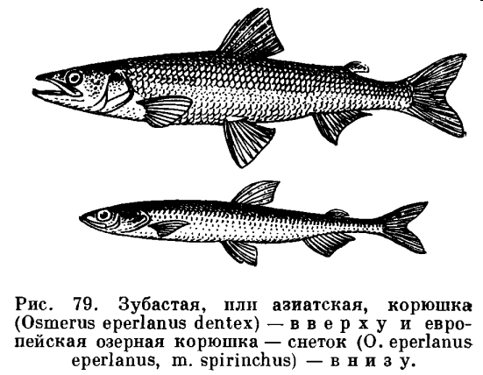
Какая форма естественного отбора привела к появлению корюшки и снетка?

